Slide 1
ERGONOMI
DESAIN PENERANGAN DI TEMPAT KERJA
FAKULTAS ILMU ILMU KESEHATAN – JURUSAHAN KESMAS,
PEMINATAN K3- INDUSTRI
Ir. MUH. ARIF LATAR, MSc

Slide 2
Hampir semua tempat kerja selalu membutuhkan penerangan yang baik sesuai dengan tingkat ketelitian dan jenis pekerjaan yang berlangsung di tempat kerja tersebut.

Slide 3
I. PENDAHULUAN
Permasalahan penerangan adalah berhubungan dengan sifat-sifat indera penglihatan manusia serta usaha-usaha yang dilakukan untuk melihat benda-benda yang ada disekitarnya dengan mudah

Slide 4
Penerangan perlu didesign sebagaimana mestinya agar sesuai dengan kebutuhan cahaya disuatu tempat dengan jenis pekerjaan tertentu, dan juga agar diserasikan dengan ruangan/tempat (spatial), sekaligus termasuk rencana prosedur perbaikannya .
Suatu cara untuk menilai apakah pencahayaan sudah didesign dan diatur dengan semestinya, adalah dengan melakukan survey dan evaluasi secara priodik

Slide 5
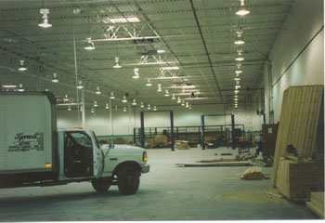
Lighting,
yaitu intensitas cahaya yang dibutuhkan guna membantu mata untuk melihat dan memeriksa dalam suatu pekerjaan dalam suatu proses produksi guna mengurangi kecelakaan kerja

Slide 6
Lighting energy konsumsi
20-45% -- Bangnan
3-10% - industrial plants

Slide 7
EFEK KESEHATAN
kelalahan mata,
kelelahan mental,
keluhan- keluhan didaerah mata,
sakit kepala sekitar mata, dan
kerusakan alat penglihatan.

Slide 8
INDUTRIAL LIGHTING

Slide 9
III. SISTEM PENCAHAYAA DITEMPAT KERJA
Industrial Ligthing Equipment
Pemilihan alat pencahayaan di industri :
jenis cahaya yang digunakan untuk keperluan industri, dan
jenis pekerjaan yang dilakukan dalam kegiatan industri.

Slide 10
Industrial lighting equipment :
Cara alamai ( cahaya matahari)
Cara buatan ( illuminating engineering society, New York)

Slide 11
CARA ALAMI
Yang dimaksudkan dengan cahaya alami adalah cahaya yang bersumber secara alamai, yaitu sinar matahari, dengan hal - hal yang diperhatikan sebagai berikut :
Jarak antara bangunan dengan bangunan, sehingga tidak mengalami masuknya sinar pada siang hari .
Ukuran luas permukaan jendela, lubang- lubang angin, dinding gelas yang dapat memasukan cahaya kedalam ruang setidaknya 1/6 dari luas lantai atau paling menimal 1/10 dari luas lantai
Warna cat untuk dinding, langit- langit dan lantai

Slide 12
CARA BUATAN(Menurut Illuminating Engineering Society, New Yoor)
Sistem pencahayaan di ruangan, termasuk di tempat kerja dapat dibedakan menjadi 5 macam yaitu:

Slide 13
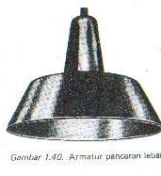
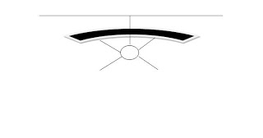
Sistem Pencahayaan Langsung (direct lighting)
Pada sistem ini (90-100) % cahaya diarahkan secara langsung ke benda yang perlu diterangi. Sistim ini dinilai paling efektif dalam mengatur pencahayaan, tetapi ada kelemahannya karena dapat menimbulkan bahaya serta kesilauan yang mengganggu, baik karena penyinaran langsung maupun karena pantulan cahaya. Untuk efek yang optimal, disarankan langi-langit, dinding serta benda yang ada didalam ruangan perlu diberi warna cerah agar tampak menyegarkan

Slide 14
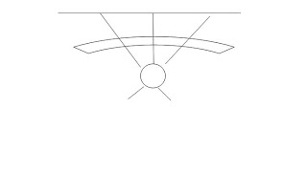
Pencahayaan Semi Langsung (semi direct lighting)
Pada sistem ini (60-90)% cahaya diarahkan langsung pada benda yang perlu diterangi, sedangkan sisanya dipantulkan ke langit-langit dan dinding. Dengan sistem ini kelemahan sistem pencahayaan langsung dapat dikurangi. Diketahui bahwa langit-langit dan dinding yang diplester putih memiliki effiesiean pemantulan 90%, sedangkan apabila dicat putih effisien pemantulan antara (5-90)%

Slide 15
Sistem Pencahayaan Difus (general diffus lighting)
Pada sistem ini setengah cahaya 40-60% diarahkan pada benda yang perlu disinari, sedangka sisanya dipantulka ke langit-langit dan dindng. Dalam pencahayaan sistem ini termasuk sistem direct-indirect yakni memancarkan setengah cahaya ke bawah dan sisanya keatas. Pada sistem ini masalah bayangan dan kesilauan masih ditemui.

Slide 16
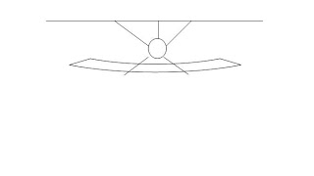
Sistem Pencahayaan Semi Tidak Langsung (semi indirect lighting)
Pada sistem ini 60-90% cahaya diarahkan ke langit-langit dan dinding bagian atas, sedangkan sisanya diarahkan ke bagian bawah. Untuk hasil yang optimal disarankan langit-langit perlu diberikan perhatian serta dirawat dengan baik. Pada sistem ini masalah bayangan praktis tidak ada serta kesilauan dapat dikurangi.

Slide 17
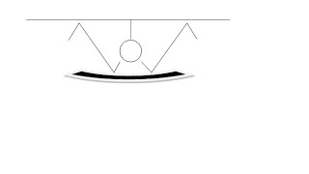
Sistem Pencahayaan Tidak Langsung (indirect lighting)
Pada sistem ini 90-100% cahaya diarahkan ke langit-langit dan dinding bagian atas kemudian dipantulkan untuk menerangi seluruh ruangan. Agar seluruh langit-langit dapat menjadi sumber cahaya, perlu diberikan perhatian dan pemeliharaan yang baik. Keuntungan sistem ini adalah tidak menimbulkan bayangan dan kesilauan sedangkan kerugiannya mengurangi effisien cahaya total yang jatuh pada permukaan kerja.

Slide 18
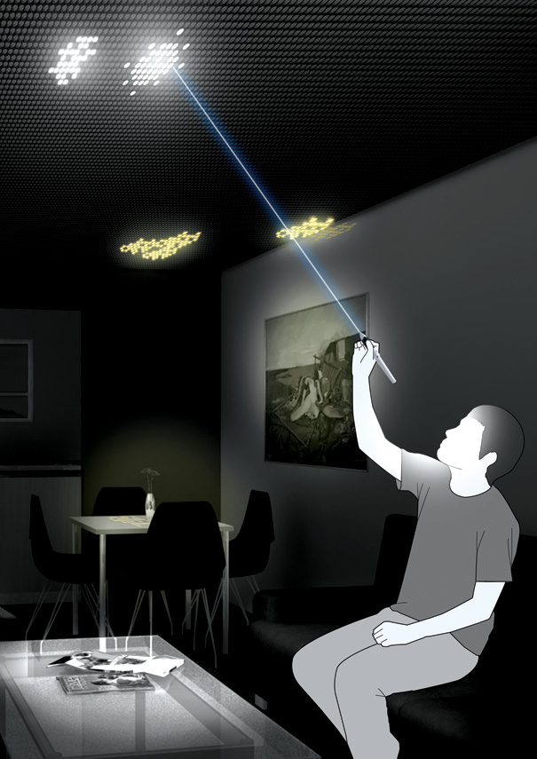
STANDAR PEMAPARAN PENCAHAYAAN

Slide 19
STANDARD PENGUKURAN
Indonesia (Permen Perburuhan No.07/1964)
American National Standard Practice for Industrial Lighting, data rekording US IES = American Illuminating Engineering Society
With acknowledgement to stadard Australia

Slide 20
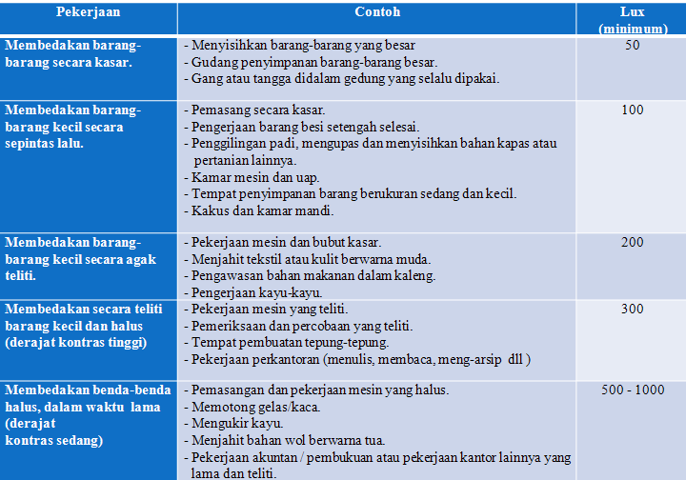
Permen Perburuhan No.07 tahun 1964 tentang Syarat-Syarat Penerangan Ditempat Kerja

Slide 21
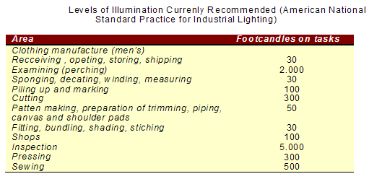
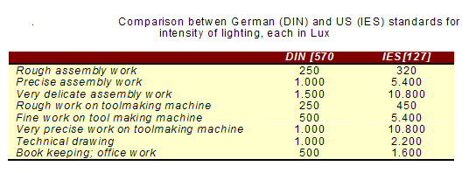

Slide 23
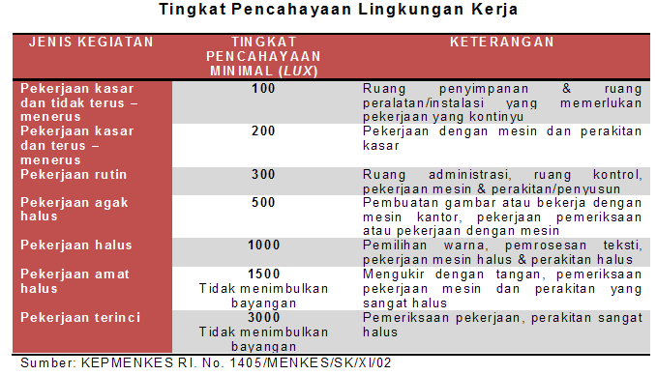

Slide 24
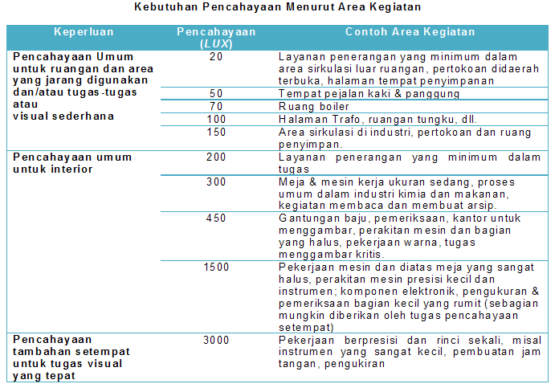

Slide 25
DAYA PANTUL BENDA-BENDA DI RUANG KERJA

Slide 26
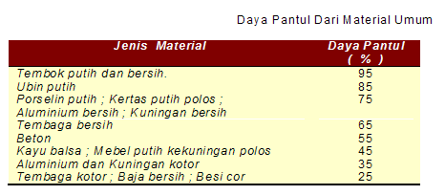
Didalam ruang kerja, jumlah cahaya yang dipantulkan dari berbagai permukaan sebaiknya :
- langit-langit : 80 - 90 %
- dinding : 40 - 60 %
- mebel : 25 - 45 %
- mesin; alat-alat : 30 - 50 %
- lantai : 20 - 40 %

Slide 27
EVALUASI DAN PENGUKURAN
Alat Ukur
Lux meter
Illumiation meter
Luminance meter/Brightnees meter
Evaluasi Pengukuran
Untuk mengukuru besarnya intensitas cahaya di lingkungan kerja di industri dengan cara sebagai berikut :
Memilih posisi
Pemasangan alat ukur dengan diletakan 3 feet = 91,44 cm diatas lantai .

